Slide 1
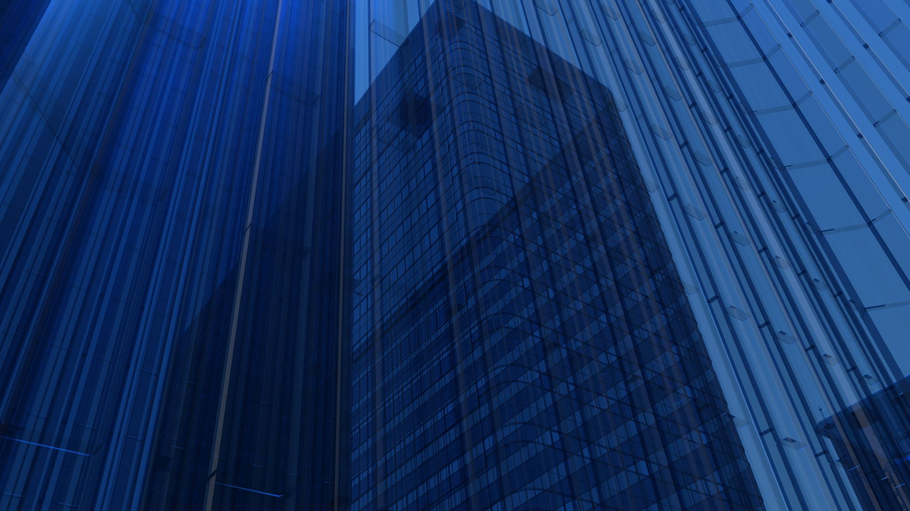
Race for the time
Петухов Максим Александрович

Slide 2
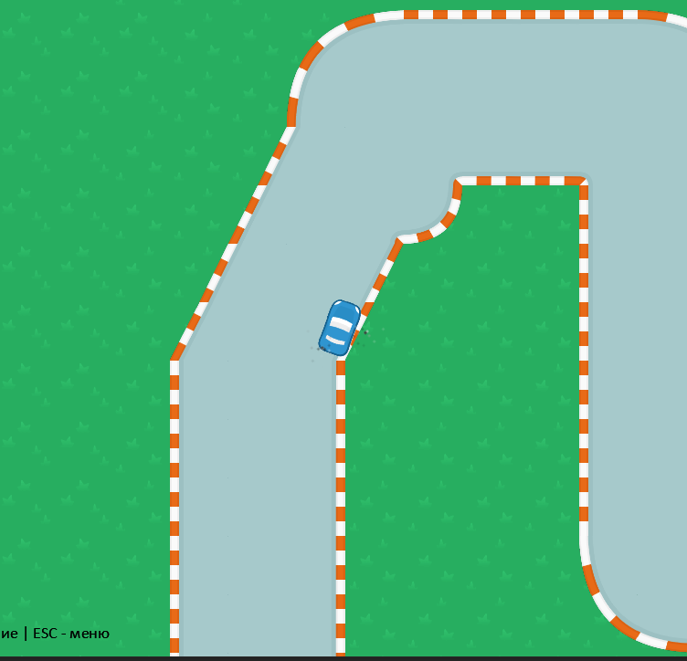
Идея проекта
Создание игрового 2D-прототипа гоночной игры с использованием современных инструментов (Arcade,Tiled,Python)

Slide 3
Для решений каких задач он создан?
Образовательные и исследовательские задачи
Изучение игрового движка
Освоение с работы с Tile
Применение ООП на практике
Понимание коллизий
Технические и алгоритмические задачи
Обработка пользовательского ввода
Управление виртуальной камерой
Физика движения
Управление состоянием игры

Slide 4
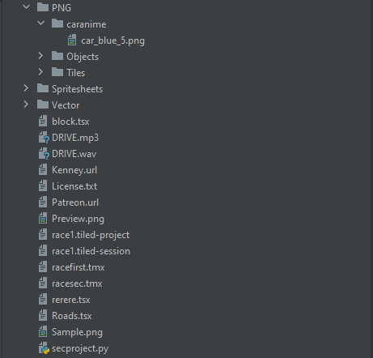
Технология и инструменты
Python
Arcade
Tiled
Основной язык программирование
Игровой движок и библиотека для 2D-графики
Редактор карт для создание уровней
Проект
secproject.py (Основной код игры)
DRIVE.wav (Фоновая музыка)
PNG/caranime/ (Спрайты автомобилей)
racefirst.tmx (Легкий уровень (Tiled))
racesec.tmx (Сложный уровень (Tiled))

Slide 5
Классы
MenuView
(Меню)
Главное меню
Выбор сложности
GameView
(Игра)
Основной игровой процесс
Управление, физика, коллизии
ResultsView
(Результаты)
Экран результатов
Время прохождения

Slide 6
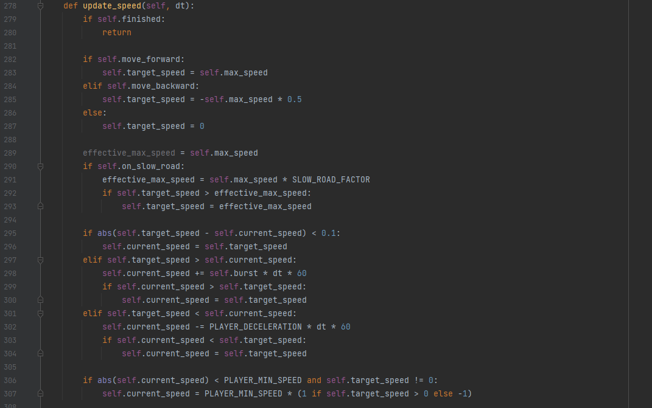
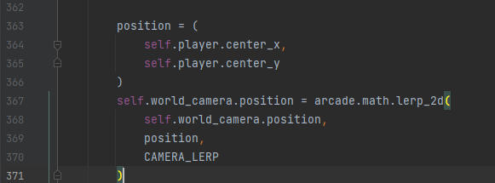
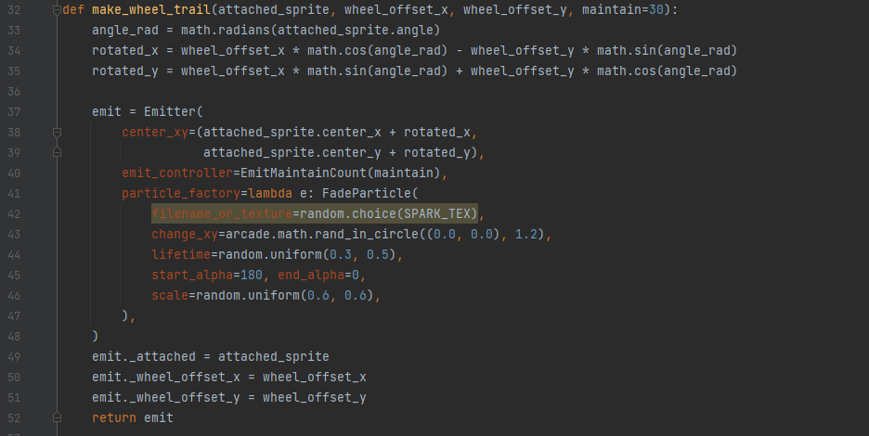
Особенности реализации
Физика движение автомобиля
Следящая камера
Визуальные эффекты
За счет формулы узнается угол поворота машины для создания частиц
Инерция, замедление, разгон

Slide 7

Заключение
Выводы по работе:
Создан полноценный прототип гоночной игры
Реализованные основные механики игры
Сделано с помощью Tiled
Для доработки и развития:
AI противника
таблицы рекордов
Разные типы автомобилей
Бонусы на трасе и тд.

